Slide 1
МАТЕМАТИКА

Slide 2
ДА ПОНОВИМО ШТА СМО НАУЧИЛИ НА ПРОШЛОМ ЧАСУ
САБИРАЊЕ И ОДУЗИМАЊЕ ТРОЦИФРЕНОГ БРОЈА И ДЕСЕТИЦА
460 + 90 =
460 + (40 + 50) = (460 + 40) + 50 = 500 + 50 = 550
720 - 60 =
720 - (20 + 40) = (720 - 20) – 40 = 700 – 40 = 660

Slide 3
САБИРАЊЕ ТРОЦИФРЕНОГ И ДВОЦИФРЕНОГ БРОЈА

Slide 4
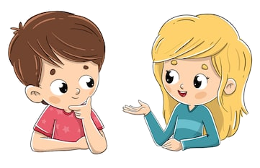
354 + 34 = 354 + (30 + 4)
34
354 +___ = 388
= (354 + 30) + 4
= 384 + 4
= 388
354 + 30 = 384
384 + 4 = 388
Други сабирак растављамо на десетице и јединице.
Први сабирак
препишемо

Slide 5
2. б) 494 + 47 =
534 +7= 541
494 + (40 + 7) =
248 + (40 + 6) =
248 + 46 =
288 + 6 = 294
972
в) 875 + 97 =
57 + 629 =
686

Slide 6
3. Израчунај збир:
433
762
в) 346 + 87 =
б) 676 + 86 =
817 + 87 =
913
904
827+ 86 =

Slide 7
6. Ријеши једначине:
а) х - 483 = 47
х = 483+47
х = 530
ПР: 530 - 483 = 47
б) х - 53 = 365
х = 365 + 53
х = 418
ПР: 418 – 53 = 365
В) х - 496 = 69
х = 496 + 69
х = 565
ПР: 565 – 496 = 69

Slide 8
Задаци за самосталан рад:
Урадити 4. и 5. задатак из уџбеника „Математика“
на страни 42.

